Slide 1
Aula 2 – Identificação dos Requisitos e do público-alvo
Profa. Valéria Farinazzo

Slide 2
Objetivos
Identificar requisitos funcionais e não funcionais do sistema
Como coletar dados do usuário
Identificar e modelar usuários

Slide 3
Atividades envolvidas
Compreensão do domínio
Identificação das partes interessadas
Captura: consiste na obtenção com o cliente dos requisitos (funcionais e não-funcionais) pretendidos para o sistema.
Identificação e análise de problemas

Slide 4
Dificuldades
O cliente pode não saber exatamente o que deseja para o sistema, ou sabê-lo mas não conseguir articulá-lo.
Os requisitos identificados podem não ser realistas.
Cada parte interessada pode expressar os mesmos requisitos de formas diferentes, sendo necessário - através de um bom conhecimento do domínio - identificar estas situações.

Slide 5
Como coletar dados?
Entrevistas
Grupos de foco
Questionários
Brainstorming de necessidades e desejos dos usuários
Cenários
Estudos de campo
Personas

Slide 6
Técnicas para Levantamento de Requisitos
Brainstorming (tempestade de idéias) como forma de gerar um elevado número de idéias numa pequena quantidade de tempo. Como resultado dos workshops deve ser produzida documentação que reflita os requisitos e decisões tomadas sobre o sistema a implementar.

Slide 7
Técnicas para Levantamento de Requisitos
Cenários
Uma forma de levar as pessoas a imaginarem o comportamento de um sistema é o uso de cenários. Trata-se de uma abordagem informal, prática e aplicável a qualquer tipo de sistema. De um modo geral, os cenários devem incluir os seguintes elementos:
Estado do sistema no início do cenário.
Sequência de eventos esperada (na ausência de erros) no cenário.
Listagem de erros que podem ocorrer no decorrer dos eventos do cenário e de como estes erros serão tratados.
Outras atividades que podem estar a ser executadas ao mesmo tempo que as deste cenário.
Estado do sistema depois de o cenário terminar.

Slide 8
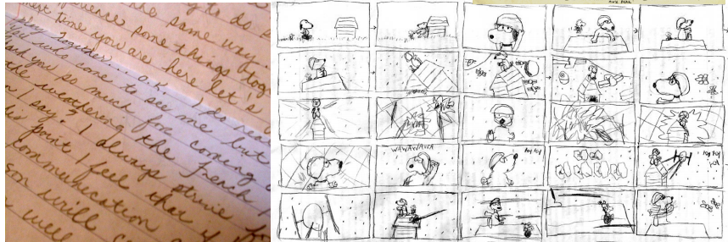
Cenários

Slide 9
Cenários - Exemplos
João quer voar para Rio de Janeiro na próxima quinta, retornando no último vôo da sexta. Existem 2 aeroportos no Rio e ele não sabe qual o nome do aeroporto mais próximo ao centro. Ele também quer saber se existe vaga, quanto custa e se existe uma alternativa mais barata se ele pegar um outro vôo de volta. Quando os vôos forem confirmados, ele quer confirmar o pagamento com cartão de crédito.

Slide 10
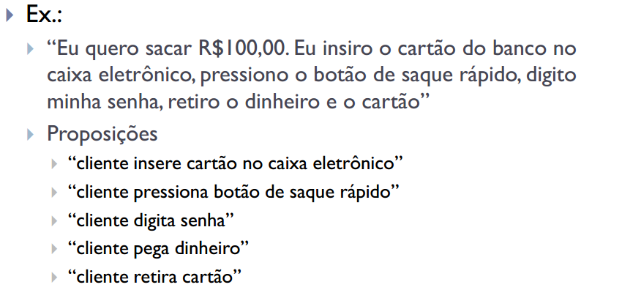
Cenários

Slide 11
Cenários – Sistema de busca de uma biblioteca
Um aluno chega na biblioteca para procurar os livros dos cursos que está frequentando. Ele entra no sistema, seleciona os cursos e obtém uma lista de todos os livros e sua localização na biblioteca. Seleciona a opção de “bibliografia complementar’” e uma nova lista de livros lhe é apresentada. Ele então manda imprimir todas as referências encontradas.

Slide 12
Cenários
Tempo: 20 minutos
Descreva um ou mais cenários necessários para o entendimento de como o sistema e o usuário interagem entre si.
Pense no público-alvo: quem são os stakeholders do sistema?
Quais funcionalidades estão associadas a eles?

Slide 13
Personas
Personas são personagens fictícios de produtos e serviços que representam as necessidades de um grupo maior de usuários. Devem ser criadas com base em dados reais e atuam, nos projetos de design, como representantes dos usuários reais ajudando a equipe a tomar decisões sobre funcionalidades e design.

Slide 14
Personas
Como fazer?
Pesquisa Quantitativa (bases de dados, web analytics, observação, questionários, relatórios de marketing, mídias sociais, etc);
Definição dos grupos de usuários;
Pesquisa Qualitativa (entrevistas + coleta de dados)

Slide 15
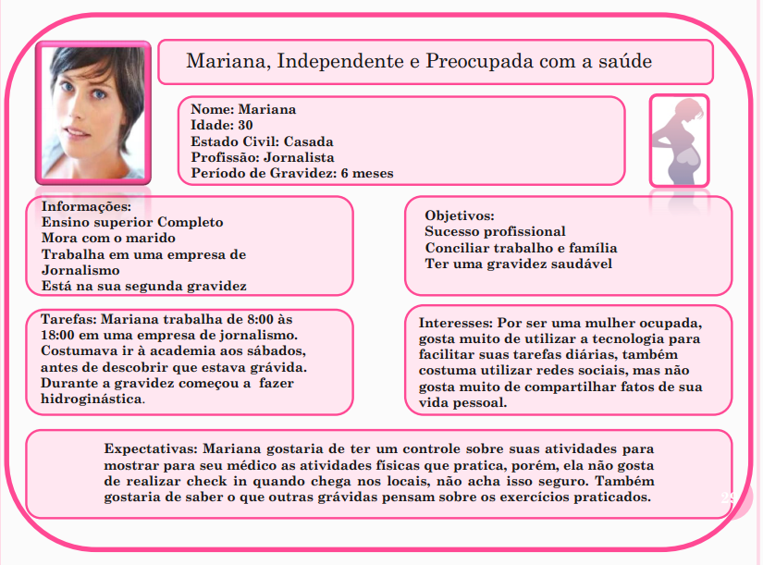
Exemplo de Criação de Personas

Slide 16
Definição dos Personas
Tempo: 20 minutos
Estabeleça os Personas do sistema (crie personagens com nome, profissões, idade, grau de escolaridade, tipo de tecnologia que utilizam, quanto de tecnologia utilizam, gostos, objetivos, etc.)

